Slide 1
第三章 信道及其容量
  信道的任务是以信号方式传输信息和存储信息。
  研究信道中能够传送或存储的最大信息量，即信道容量。
信道数学模型和分类
信道疑义度与平均互信息
离散无记忆信道的扩展信道
离散信道的信道容量
信源与信道的匹配
信道编码定理

Slide 2
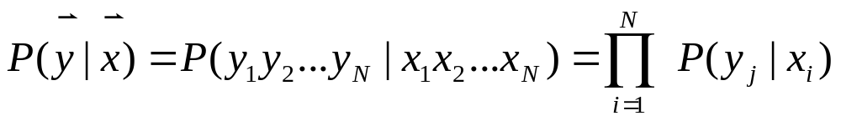
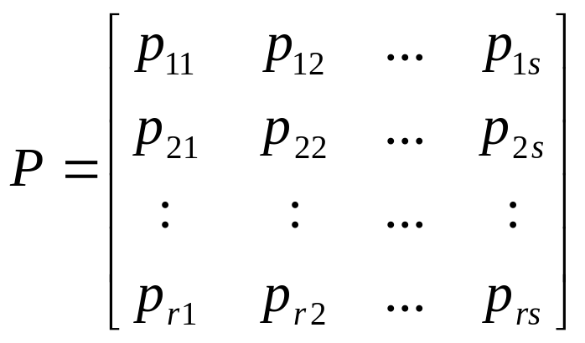
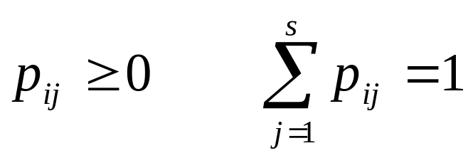
3.3 离散无记忆信道的扩展信道
离散无记忆信道 ( DMC，Discrete Memoryless Channel) ，其传递概率满足：
仍可用 [X，P( y / x )，Y] 概率空间来描述。
设离散无记忆信道的
输入符号集A＝{a₁，… ， a_{r}}，
输出符号集B＝{b₁ ，… ， b_{s}}，信道矩阵为:

Slide 3
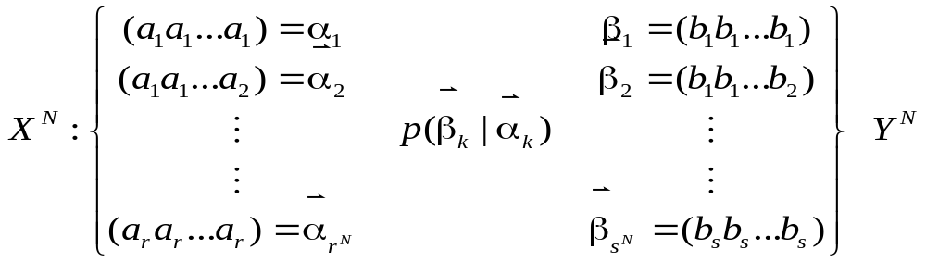
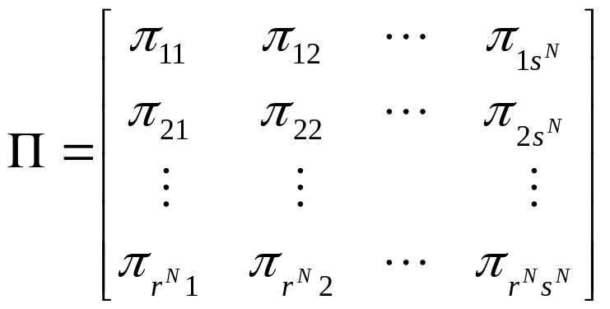


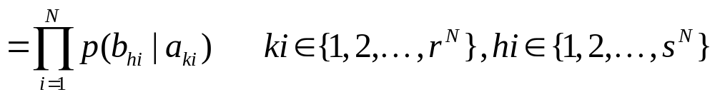
则此无记忆信道的N次扩展信道的数学模型如图所示:
而信道矩阵：
其中：

Slide 4
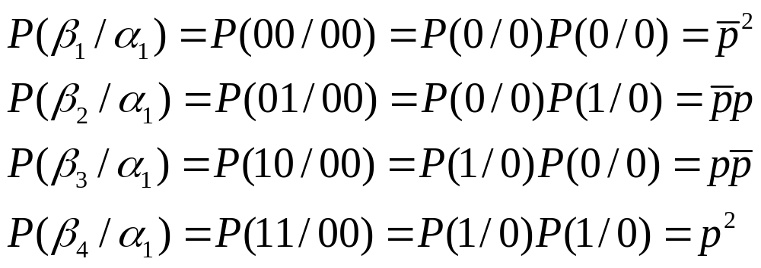
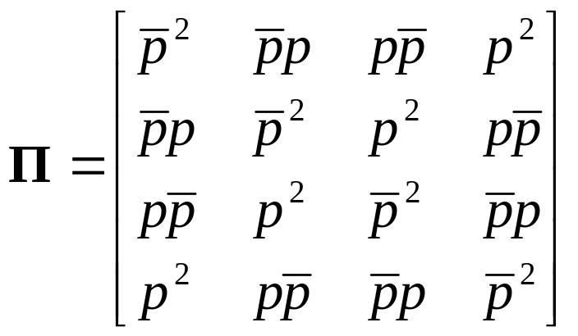
[例3] 求二元无记忆对称信道（BSC）的二次扩展信道。
解：BSC的输入和输出变量X和Y的取值都是0或1，因此，二次扩展信道的输入符号集为A＝{00，01，10，11}，共有2²＝4个符号，输出符号集为B＝ {00，01，10，11}。
由于是无记忆信道，可求得二次扩展信道的传递概率：
信道矩阵：
a₁=0
1－p
0=b₁
p
p
a₂=1
1－p
1=b₂

Slide 5
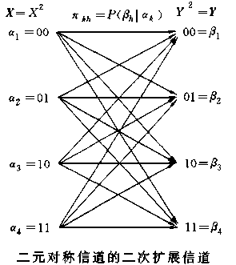
信道矩阵：

Slide 6
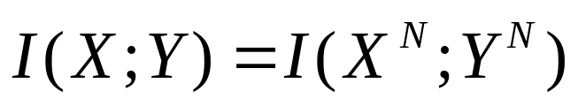
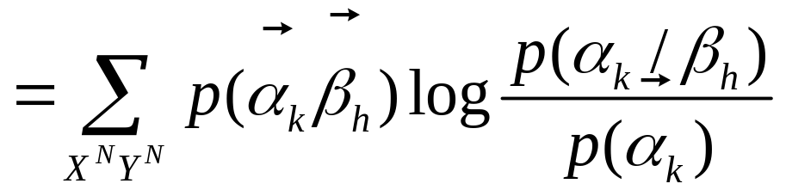
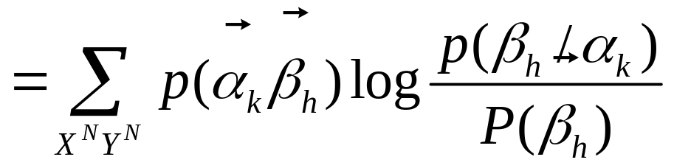
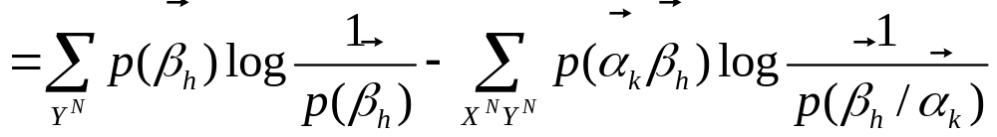
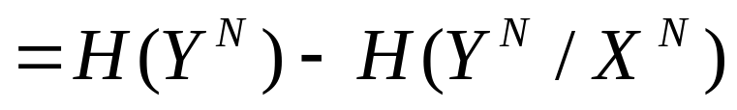
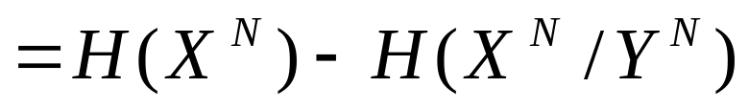
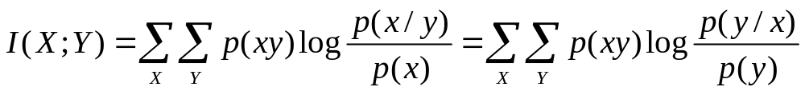
由平均互信息的定义，可得无记忆信道的N次扩展信道的平均互信息：

Slide 7
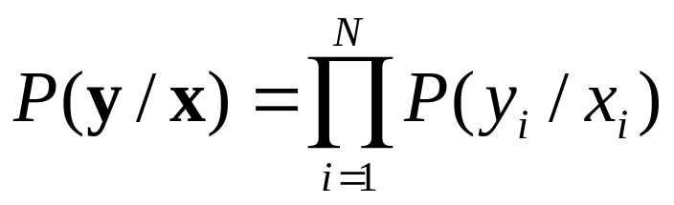
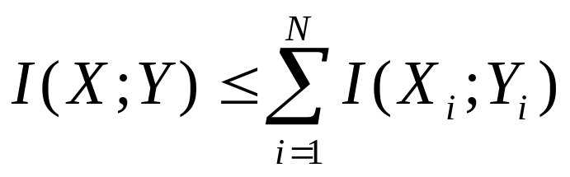
若信道的输入随机序列为X= (X₁X₂…X_{N})，通过信道传输，接收到的随机序列为Y＝(Y₁Y₂…Y_{N})。假若信道是无记忆的，即信道传递概率满足：
则有：
式中X_{i} Y_{i}是对应第 i 位的随机变量。
若信源是无记忆的，则等式成立。
说明：符号序列在无记忆有扰信道上传输的平均互信息量小于或等于
各个符号的平均互信息量之和。
Notes:
I(X;Y) 相当于一组一组的传

Slide 8
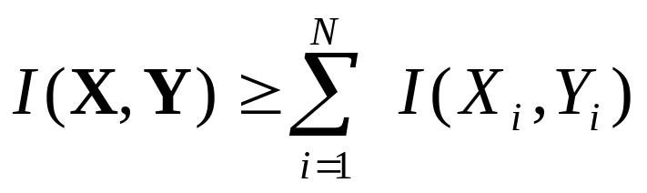
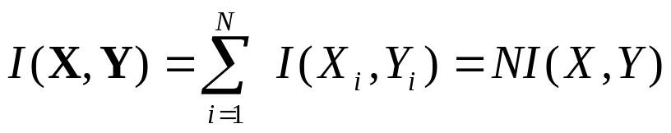
若信道的输入随机序列为X= (X₁X₂…X_{N})，通过信道传输，接收到的随机序列为Y＝(Y₁Y₂…Y_{N})。假若信源是无记忆的，则有：
其中X_{i}和Y_{i}是随机序列X和Y中的第 i 位随机变量。
若信道和信源都是无记忆的，则：
直观分析：如果信道有记忆，后面传送的符号带有前面符号的信息，使得前面传送的符号的互信息增加。
说明：在信道相互有关联的情况下，解码时不宜一个一个地解，而应一段
一段地解（每段包含N个字符），这样得到的信息量大。

Slide 9
3.4 离散信道的信道容量
为了充分利用信道
研究信道的目的是要讨论信道中平均每个符号所能传送的信息量-----信息传输率R
平均互信息I(X;Y)就是接收到符号Y后平均每个符号获得的关于X的信息量。
所以：
R = I(X;Y) = H(X) – H(X|Y) (比特/符号)
信道中每秒平均传输的信息量----信息传输速率R_{t}
R_{t} ＝ R/t = I(X;Y)/t = H(X)/t – H(X|Y)/t （比特/秒）

Slide 10
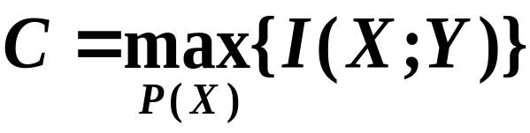
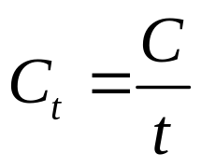
一、 信道容量的定义
由于平均互信息I(X;Y)是输入随机变量的∩型凸函数 ，所以对一固定的信道，总存在一种信源，使传输每个符号平均获得的信息量最大。
即存在一个最大的信息传输率 ------定义为信道容量C
（比特/符号）
若平均传输一个符号需要 t 秒钟，则信道在单位时间内平均传输的最大信息量为C_{t}：
C_{t}仍称为信道容量
(Bit/s)

Slide 11
说明
1）单位为: 比特/信道符号（奈特/信道符号)
2）当信道给定后,p(y|x)就固定，所以C 仅与p(x) 有关，而与p(y|x)无关
3）C是信道传输最大信息速率能力的度量
由于平均互信息I(X;Y)是输入随机变量的∩型凸函数 ，所以对一固定的信道，总存在一种信源，使传输每个符号平均获得的信息量最大。
即存在一个最大的信息传输率 ------定义为信道容量C

Slide 12

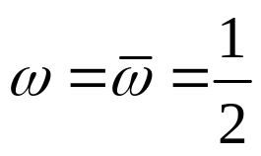
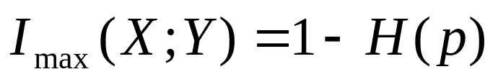
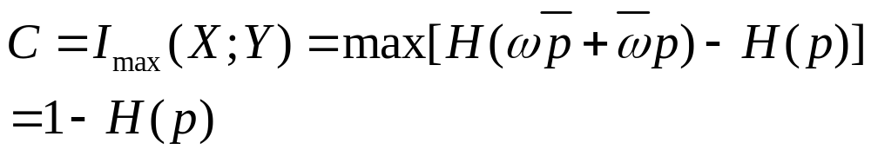
[例4] 信道容量的计算
二元对称信道，I(X;Y)
当
时，I(X;Y)最大。
即：
因此，二元对称信道的信道容量为：
(比特／符号)
说明：对于一个特定的信道，C是确定的，不随信源改变。
C的大小，直接反映了信道质量的好坏。
对特定信道其R只有在信源取最佳分布时，才能达到C 。

Slide 13
另一个角度考虑：
当信源取得最佳分别，R可达到C。
但由于信道的特性，会出现差错。
若错误超过了可靠性的容限，则必须采用信道编码，加入特定的冗余信息，以便在接收端发现并纠正错误，从而提高可靠性。
但这样会降低R。
信息传输有效性与可靠性是一对基本矛盾。
香农信息论：这个矛盾理论上可以解决---香农第二定理
总存在最佳的信道编码，保证在信道的传输率不超过C时能获得任意高的传输可靠性。
从数学上说，求信道容量就是求I(X;Y)的极大值

Slide 14
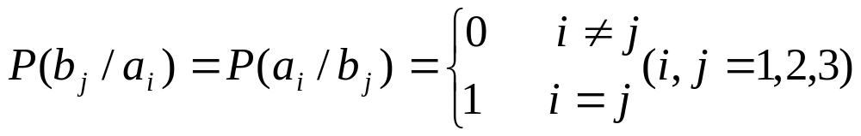
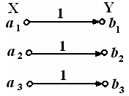
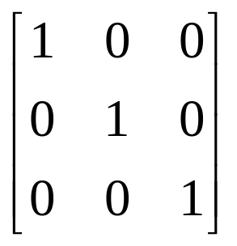
二、简单离散信道的信道容量
无噪无损信道
有噪无损信道
无噪有损信道
无噪无损信道
例如：
其信道矩阵是单位矩阵：
因为:
H(X/Y)=0
H(Y/X)=0
满足： I(X;Y)=H(X)=H(Y)

Slide 15
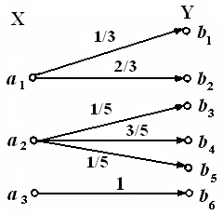
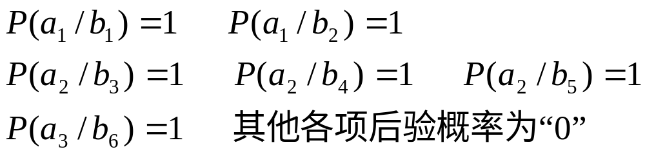
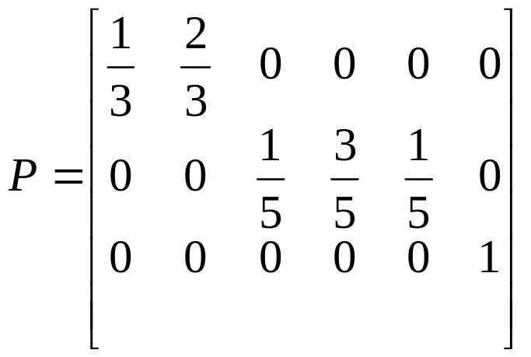
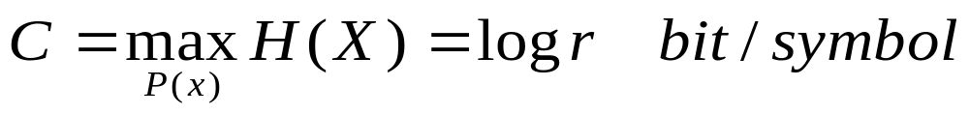
有噪无损信道：
其信道矩阵：
接收到符号Y后，对X符号是完全确定的。
损失熵H(X/Y)=0， 但噪声熵H(Y/X)≠0
信道转移矩阵每一列有且仅有一个非零元素，即每个输出对于唯一的输入。
所以 ： I(X;Y)=H(X)<H(Y)

Slide 16
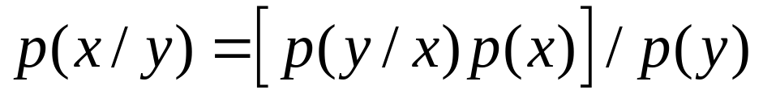
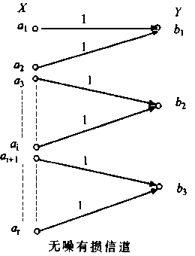
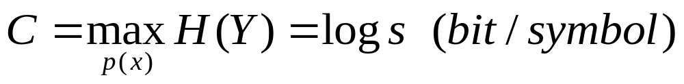
（3）无噪有损信道
在信道的传递矩阵中每一行有一个也仅有一个“1”，这信道为无噪有损信道。其平均互信息等于信缩熵。
如果信道的前向概率p(y/x)等于0或1，即输出y是x的确定函数，但不是一一对应的，而是多一对应关系。
那么，后向概率p(x/y)不等于0或1。
这类信道称为无噪有损信道(确定信道)。
信道的疑义度（损失熵）
H(X/Y) ≠0
即接收到符号Y后不能完全消除对X的不确定性；
而噪声熵 H(Y/X)=0。
所以： I(X;Y)=H(Y)<H(X)

Slide 17
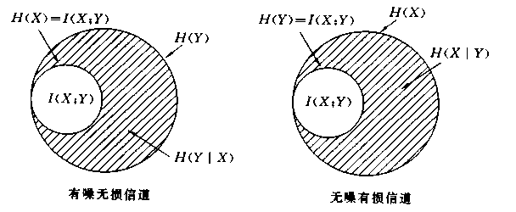
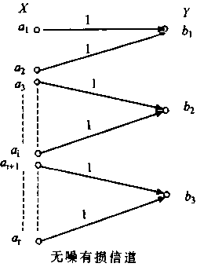
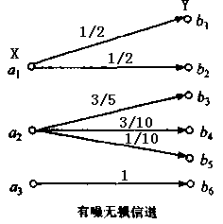
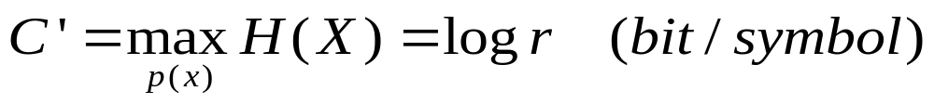
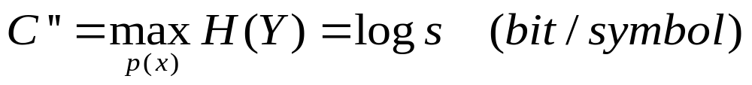
在维拉图上,有噪无损信道和无噪有损信道中平均互信息、损失熵、噪声熵以及信源熵之间的关系。
损失熵 H(X/Y) = 0 的信道称为无损信道，其信道容量为：
噪声熵 H(Y/X) = 0 的信道称为无噪信道，其信道容量为：

Slide 18
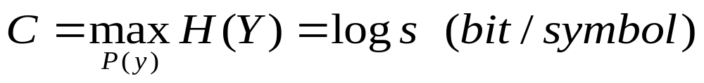
小结
无噪无损信道
有噪无损信道
无噪有损信道
无噪无损信道
I(X;Y)=H(X)=H(Y)
有噪无损信道：
I(X;Y)=H(X)<H(Y)
无噪有损信道
I(X;Y)=H(Y)<H(X)

Slide 19
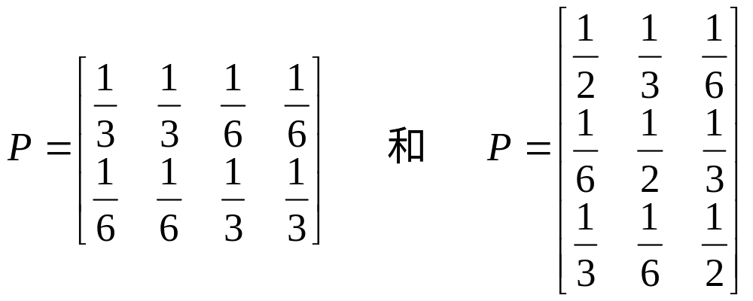
三、对称离散信道的信道容量
若一个信道的转移概率矩阵按 输出 可分为若干子集，其中每个子集都有如下特性：即每一行是其他行的置换，每一列是其他列的置换，则信道称为 对称信道
例如：
都是对称离散信道

Slide 20
三、对称离散信道的信道容量
所谓对称信道，是指信道矩阵P中每一行都是由同一集合{p₁’，p₂’，…，p_{s}’}中的诸元素不同排列组成，且每一列也都是由{q₁’，q₂’，…，q_{r}’} 中的诸元素不同排列组成。
具有这种对称信道矩阵的信道称为对称离散信道。
一般s≠r。
例如：
都是对称离散信道

Slide 21
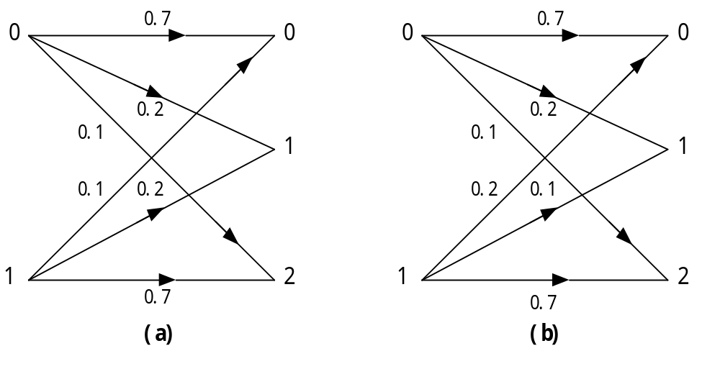
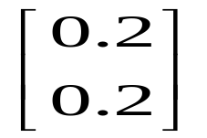
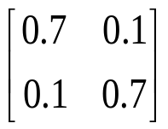
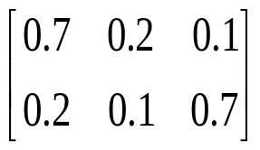
分析下图信道的对称性
解：
(a)可分成两个子矩阵
所以为 对称信道
(b)的概率转移矩阵为
所以不是对称信道

Slide 22
有时将转移概率矩阵可分成多个子集的对称信道为准对称或弱对称信道，而只有一个子集的对称信道称
强对称信道

Slide 23
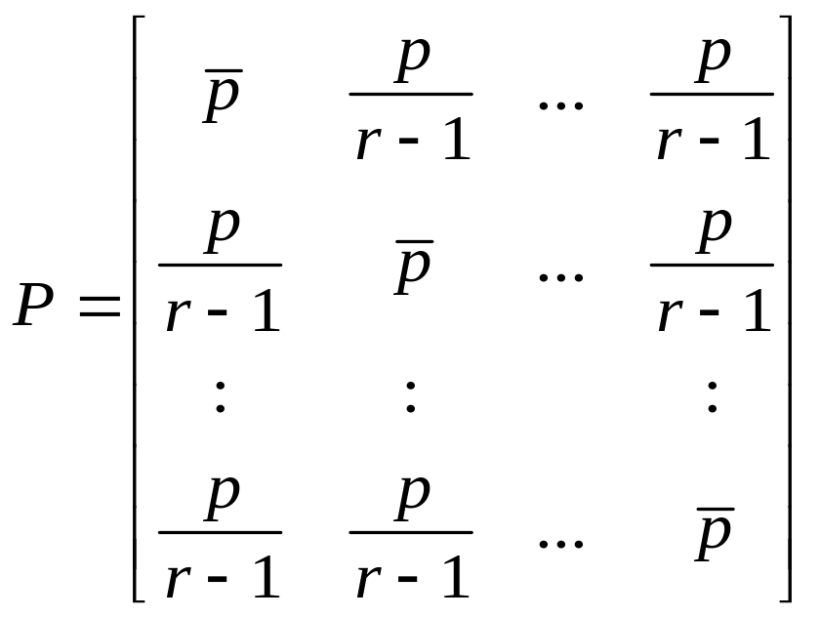

若输入/输出符号个数相同，都等于r，且信道矩阵为：
则此信道称为强对称信道或均匀信道。
这类信道中总的错误概率为 p ，对称地平均分配给r-1个输出符号。
它是对称离散信道的特例。

Slide 24
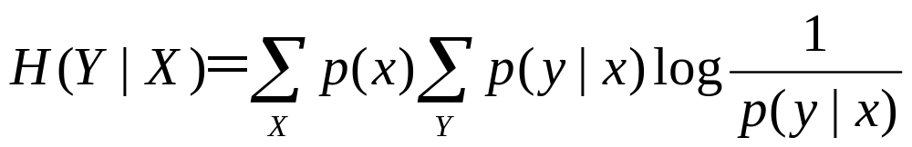
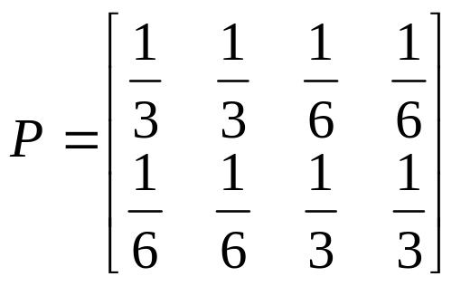
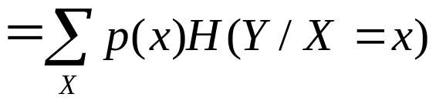



对称离散信道的平均互信息为： I(X;Y)=H(Y)-H(Y/X)
这一项是固定X＝x 时对Y求和，即对信道矩阵的行求和。由于信道的对称性，所以H(Y/X= x )与 x 无关，为一常数，即
因此对称离散信道的信道容量：
当p(x)等概分布时，达到信道容量。

Slide 25


离散对称道的容量
★ 定理： 对于离散对称信道，当输入等概率时达到信道容量：
H(Y)为输入等概率时输出的熵
H(p₁,p₂,…,p_{s})为信道转移概率矩阵某行元素
注释: 对强对称信道,输入等概率时达到容量，此时输出等概率。

Slide 26



[例5] 某对称离散信道的信道矩阵如下，求其信道容量。
解：s=4, r=2
在这个信道中，每个符号平均能够传输的最大信息为0.0817比特。
只有当信道的输入符号是等概率分布时才能达到这个最大值。

Slide 27

课堂练习
一信道的转移概率矩阵如图，求信道容量和达到容量时的输出概率。

Slide 28

课堂练习
一信道的转移概率矩阵如图，求信道容量和达到容量时的输出概率。

Slide 29






例
一信道的转移概率矩阵如图，求信道容量和达到容量时的输入概率。
解：
设输入输出概率为
由于信道为强对称信道，故当
时,达到容量。
特别是，当r=2时，信道容量为C=1-H(p)比特/符号。

Slide 30





一般离散信道的容量
{
求信道容量归结为求有约束极值的问题
约定：

Slide 31

在数学 最优化 问题中, 拉格朗日乘数（以 约瑟夫·路易斯·拉格朗日命名） 是一种寻找变量受一个或多个限制的多元方程的极值的方法。
这种方法将一个有n 变量与 k 约束的问题转换为一个更易解的n + k个变量的方程组，其变量不受任何约束。
这种方法引入了一种新的标量未知数，即拉格朗日乘数：约束方程的斜率（gradient）的线性组合里每个向量的系数。

Slide 32

约束最优化在经济学占有很重要的地位。
例如一个消费者的选择问题可以被视为一个求效用方程在预算约束下的最大值问题。
拉格朗日乘数在经济学中被解释为影子价格，设定在某种约束下，在这里即收入的边际效用。
比如，工人每周最多工作40个小时，影子价格能够告知我们，雇主愿意为工人多干一个小时所付出的薪水。
Notes:
(logax)'=1/(xlna)(a>0,a不等于1),
(lnx)'=1/x,

Slide 33






一般离散信道的容量
①
②

Slide 34




一般离散信道的容量
记：

Slide 35





一般离散信道的容量
验证C的正确性

Slide 36





一般离散信道的容量
用矩阵表示

Slide 37
一般离散信道的容量
例
一信道的转移概率如图所示，求信道容量和达到容量时的输出概率。
1/2
0
0
1/4
1/4
1
1
1
1/4
1/4
2
2
1/2

Slide 38





一般离散信道的容量
解：

Slide 39







一般离散信道的容量
例
利用 二元对称信道容量。
解：
{
{

Slide 40


一般离散信道的容量
信道容量为
对应的输入概率为

Slide 41


一般离散信道的容量
★ 定理 对于离散无记忆信道，当且仅当
I(X;Y)达到最大值，此时C为信道容量

Slide 42



一般离散信道的容量
例
信道的转移概率如下图所示，求信道容量和达到容量时的输入出概率。
解：
设输入、输出概率为p0,p1,p2.q0,q1
1）达到容量时，若输入概率全不为零
解得 ，C=1比特，但将结果代入第2式，使该式左边的值为0，出现矛盾。

Slide 43



一般离散信道的容量
2）设p2=0，p0,p1,不为零
将结果代入第2式，该式左边的值为0<C。所以，信道容量C=1比特/符号，达到容量时的输入概率为概率为

Slide 44




四、离散无记忆N次扩展信道的信道容量
若信道的输入随机序列为X= (X₁X₂…X_{N})，通过信道传输，接收到的随机序列为Y＝(Y₁Y₂…Y_{N})。已知：
若信道是无记忆的，则：
若信源是无记忆的，则：
其中X_{i}和Y_{i}是随机序列X和Y中的第 i 位随机变量。
若信道和信源都是无记忆的，则：
一般离散无记忆信道的N次扩展信道：

Slide 45

所以，对于一般的离散无记忆信道的N次扩展信道，其信道容量是：
由于输入序列中的各分量是在同一信道中传输的
即：C^{N} = NC
一般情况下，消息序列在离散无记忆的N次扩展信道中传输的信息量：
I（X;Y）≤ NC

Slide 46
3.6 信源与信道的匹配
在一般情况下，当信源与信道相连接时，其信息传输率R并未达到最大。我们总希望能使信息传输率R越大越好，能达到或尽可能接近于信道容量C。
由前面的分析可知，信息传输率R接近于信道容量C只有在信源取最佳分布时才能实现。
由此可见，当信道确定后，信道的信息传输率R与信源分布p(x)是密切相关的。
当R达到信道容量C时，我们称信源与信道达到匹配，否则认为信道有剩余。

Slide 47



信道剩余度定义为：
信道剩余度 =
表示信道的实际传信率和信道容量之差。
相对信道剩余度 =
信道剩余度可以用来衡量信道利用率的高低。

Slide 48


在无损信道中，
信道容量 C＝logr (r是信道输入符号数)。而I(X;Y)＝H(X)，因而：
无损信道的相对剩余度 =
信源剩余度：
上式说明提高无损信道信息传输率就等于减少信源的剩余度。
对于无损信道，可以通过信源编码、减少信源的剩余度，使信息传输率R达到信道容量C。
因此引入问题：在一般通信系统中，如何将信源发出的消息(符号)转换成适合信道传输的符号(信号)从而达到信源与信道的匹配。
信道剩余度 ⬄ 信源剩余度
注：信道容量C和输入信号的概率分布无关，它只是信道传输概率的函数，只与信道的统计特性有关。

Slide 49

例如，某离散无记忆信源
通过一个无噪无损二元离散信道进行传输。
对二元离散信道的信道容量为：C＝1(比特／信道符号)
对本信源的信息熵为 H(X)＝1.937(比特／信源符号)
要使信源在此二元信道中传输，必须对X进行二元编码：

Slide 50






二元离散信道的信道容量为：C＝1(比特／信道符号)
编码1：
编码2：
对于码
(比特／信道符号)
对于码
(比特／信道符号)
 ∴
因此，必须通过合适的信源编码，使信道的信息传输率R接近或等于信道容量C。
信息传输率：R=I(X;Y)=H(X)-H(X|Y) (比特/符号)
无噪无损信道： H(X|Y) =0

Slide 51


3.7 信道编码定理
信道中传输的可靠性可用传输错误概率（译码错误概率）P_{e}来描述。
设信道输入符号X，取值于符号集A={a₁,…,a_{r}}；输出符号Y，取值于符号集B={b₁,…,b_{s}}；信道转移矩阵为：
则传输错误概率P_{e}为：

Slide 52




信道传输中，希望R越大越好，P_{e}越小越好。
即有效性与可靠性的矛盾，需通过编码来解决。
香农第二定理：兼顾通信的有效性和可靠性是完全可能的。
定理3.7.1 有噪信道编码定理(香农第二定理)：
若有一离散无记忆平稳信道，其容量为C，输入序列长度为L，只要待传送的信息率R<C，总可以找到一种编码，当L足够长时，译码错误概率 ，ε为任意大于零的正数。反之，当R>C时，任何编码的 必大于零，当 时， 。
信道容量是保证信息可靠传输的最大信息传输率！

Slide 53
与无失真信源编码定理(香农第一定理)类似，香农第二定理只是一个存在性定理，它指出在保证信息传输率低于(直至无限接近)信道容量的前提下，错误概率趋于“0”的编码是存在的。
虽然定理设有具体说明如何构造这种码，但它对信道编码技术与实践仍然具有根本性的指导意义。

